Slide 1
＃웹프로그래밍응용
소프트웨어학과 홈페이지
소프트웨어학과 2022764034 이이슬

Slide 2
Contents
필요성
필요성
정보 제공 : 학과의 교육 과정, 교수진 소개 등을 제공하여 잠재적 학생, 현재 학생, 졸업생 및 교수진에게 유용한 정보를 쉽게 접근 할 수 있게 함

Slide 3
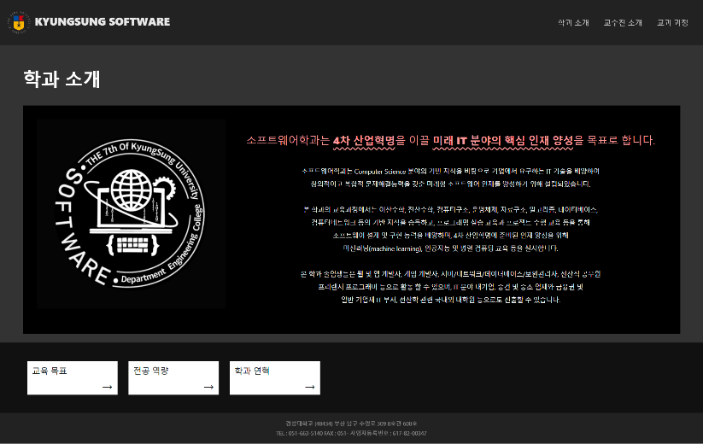
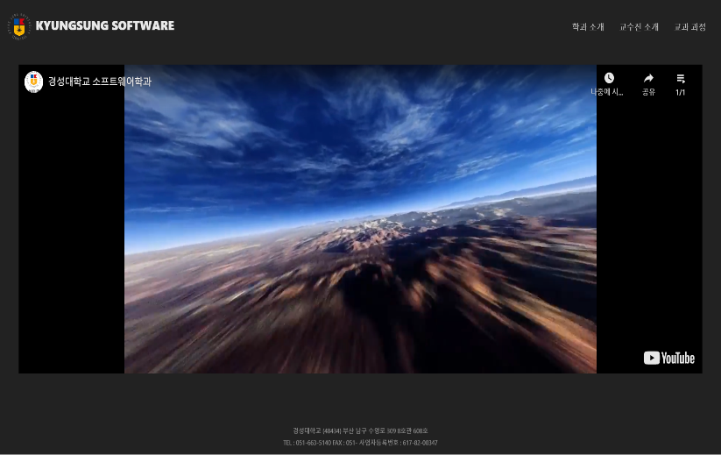
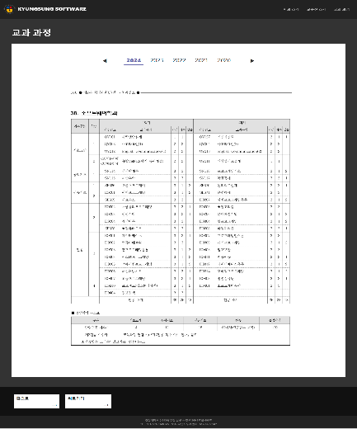
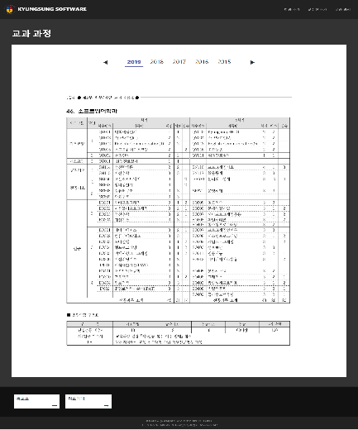
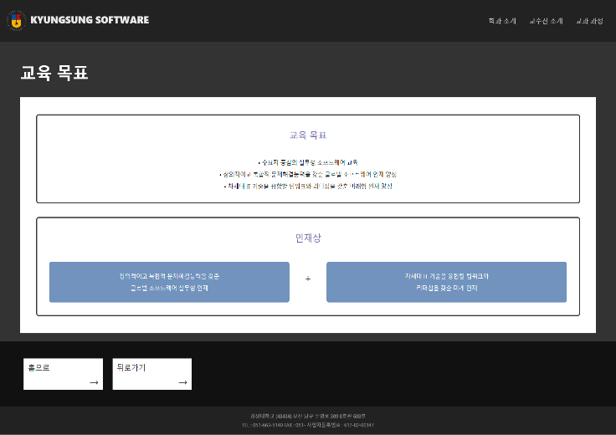
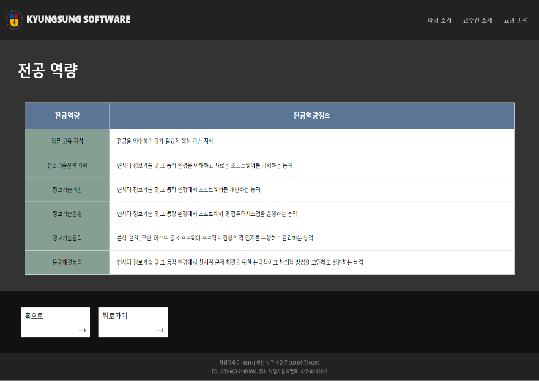
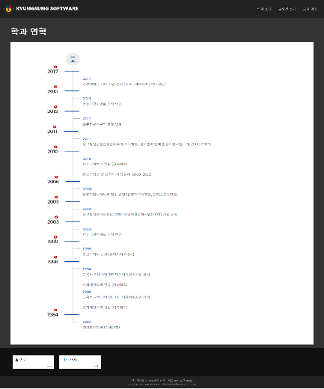
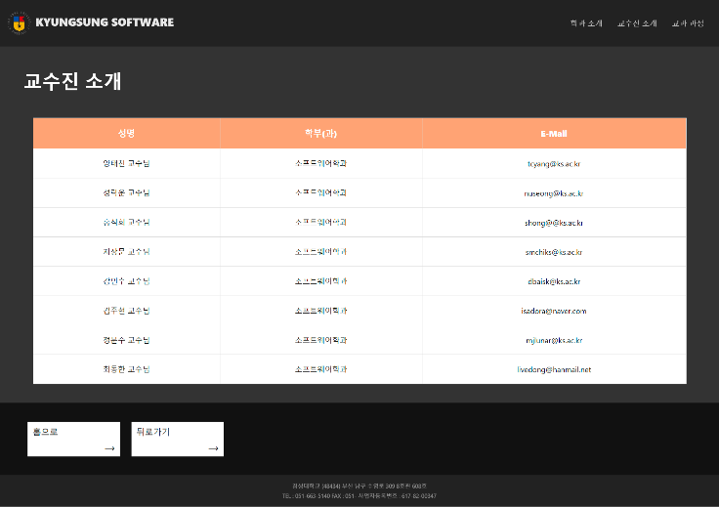
Contents
화면구성도
결과물 (웹페이지 호스팅) : http://kssoftware.dothome.co.kr/
About (학과 소개)
Home (메인 페이지)
Curriculums (교육 과정)
Goals (교육 목표)
Major (전공 역량)
History (학과 연혁)
Professor (교수진 소개)

Slide 4
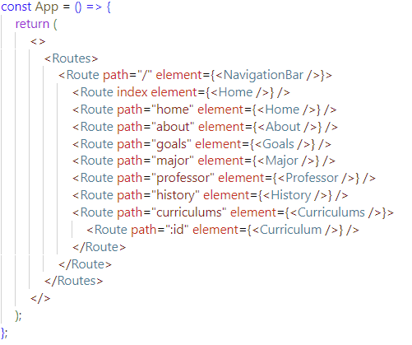
Contents
기능 정리
기본 구성 (App.js)
Routes, Route 컴포넌트를 사용해 경로와 해당 경로에서 렌더링 될 컴포넌트를 정의
NavigationBar 컴포넌트를 모든 페이지에 공통으로 표시
Curriculums/:id 와 같은 동적 경로를 사용하여 URL 파라미터를 컴포넌트에 전달

Slide 5

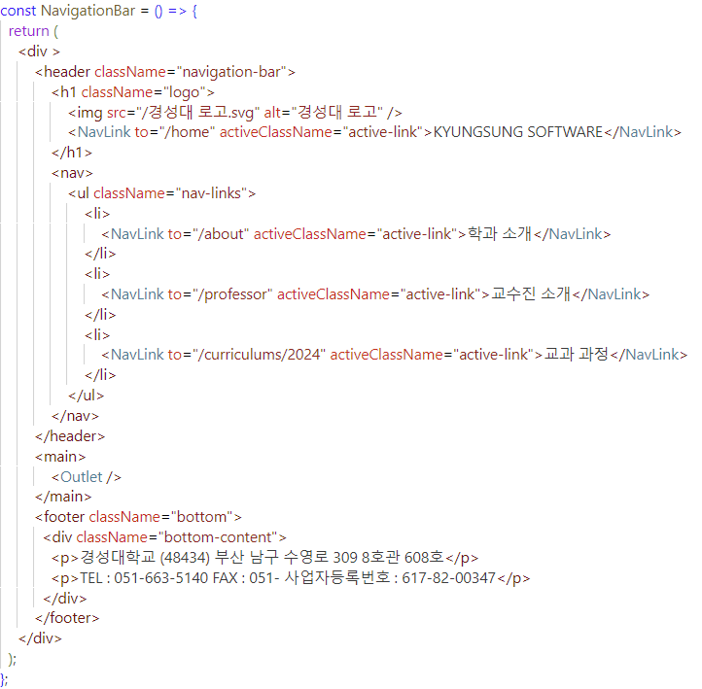
Contents
기능 정리
NavigationBar.js
상단 : 학과 소개, 교수진 소개, 교과 과정으로 이동하는 네비게이션 링크 제공
메인 : outlet을 사용해 링크에 해당하는 페이지 컴포넌트 표시
하단 : 경성대 주소 및 연락처 정보 표시
상단
메인
하단

Slide 6
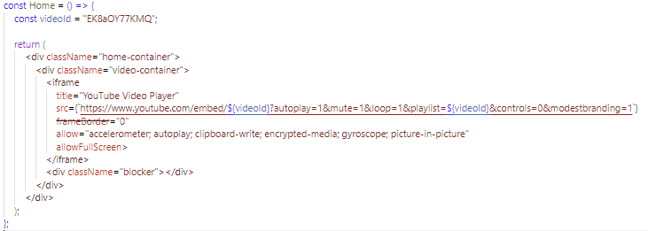
Contents
기능 정리
Home.js
비디오 ID : vidioId 상수를 통해 Youtube 비디오의 고유 식별자 저장
비디오 플레이어 : 자동 재생, 음소거, 반복 재생, 컨트롤 숨김 등의 옵션 설정
블로커 : 영상 재생 등 동작 할 수 없도록 div 요소에 blocker 클래스 사용

Slide 7

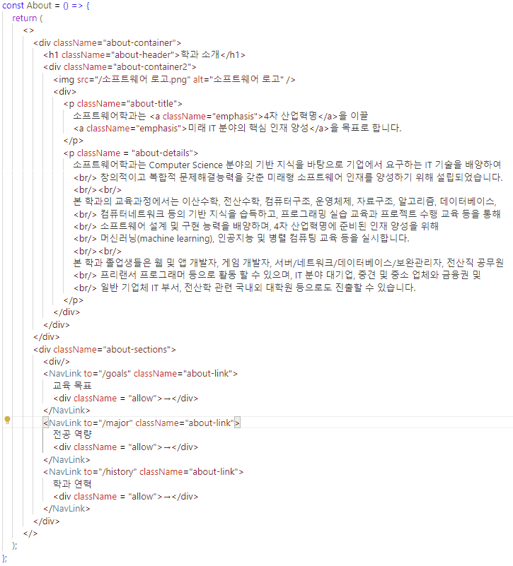
Contents
기능 정리
About.js (학과 소개)
학과 로고 + 학과 소개
네비게이션 기능 ( 교육 목표, 전공 역량, 학과 연혁) : 각 링크로 이동하는 네비게이션 링크 제공
소개
링크

Slide 8
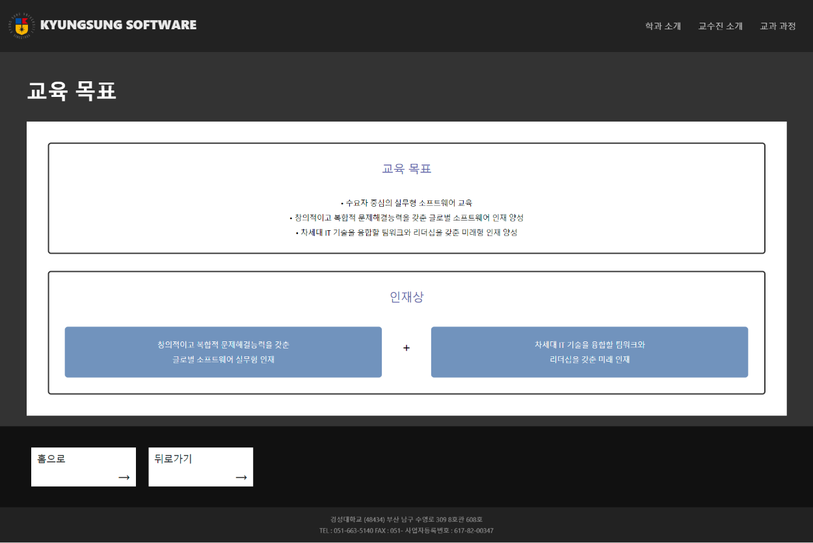
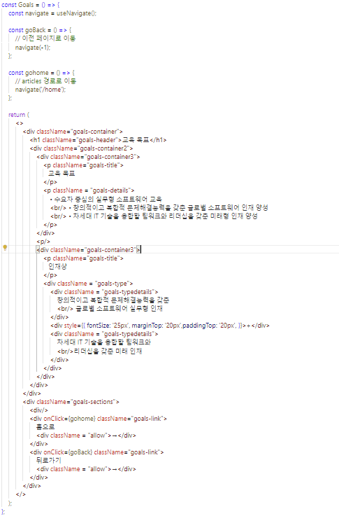
Contents
기능 정리
Goals.js (학과 소개 -> 교육 목표)
교육 목표 + 인재상 : 섹션을 나눠 설명
네비게이션 기능 (홈, 이전) : useNavigate 훅을 사용하여 프로그래밍 방식으로 라우팅 제어
모든 페이지에 구현 ( 다른 페이지 설명에서 생략)
Navigate 훅 사용
목표
링크

Slide 9

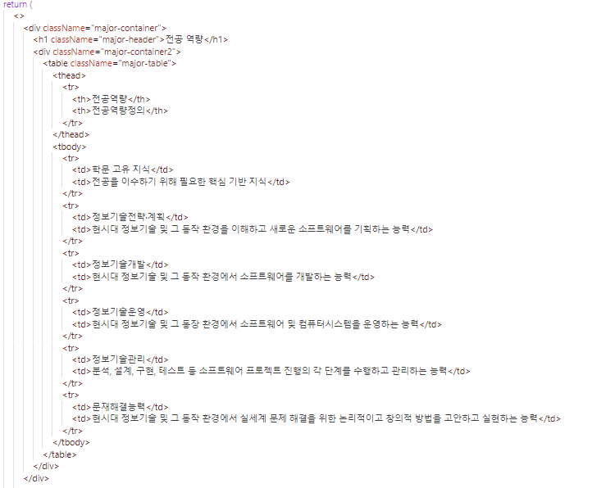
Contents
기능 정리
Major.js (학과 소개 -> 전공 역량)
전공 역량 표시 : 테이블을 사용해 전공 역량과 정의를 나열
네비게이션 기능 (홈, 이전)

Slide 10
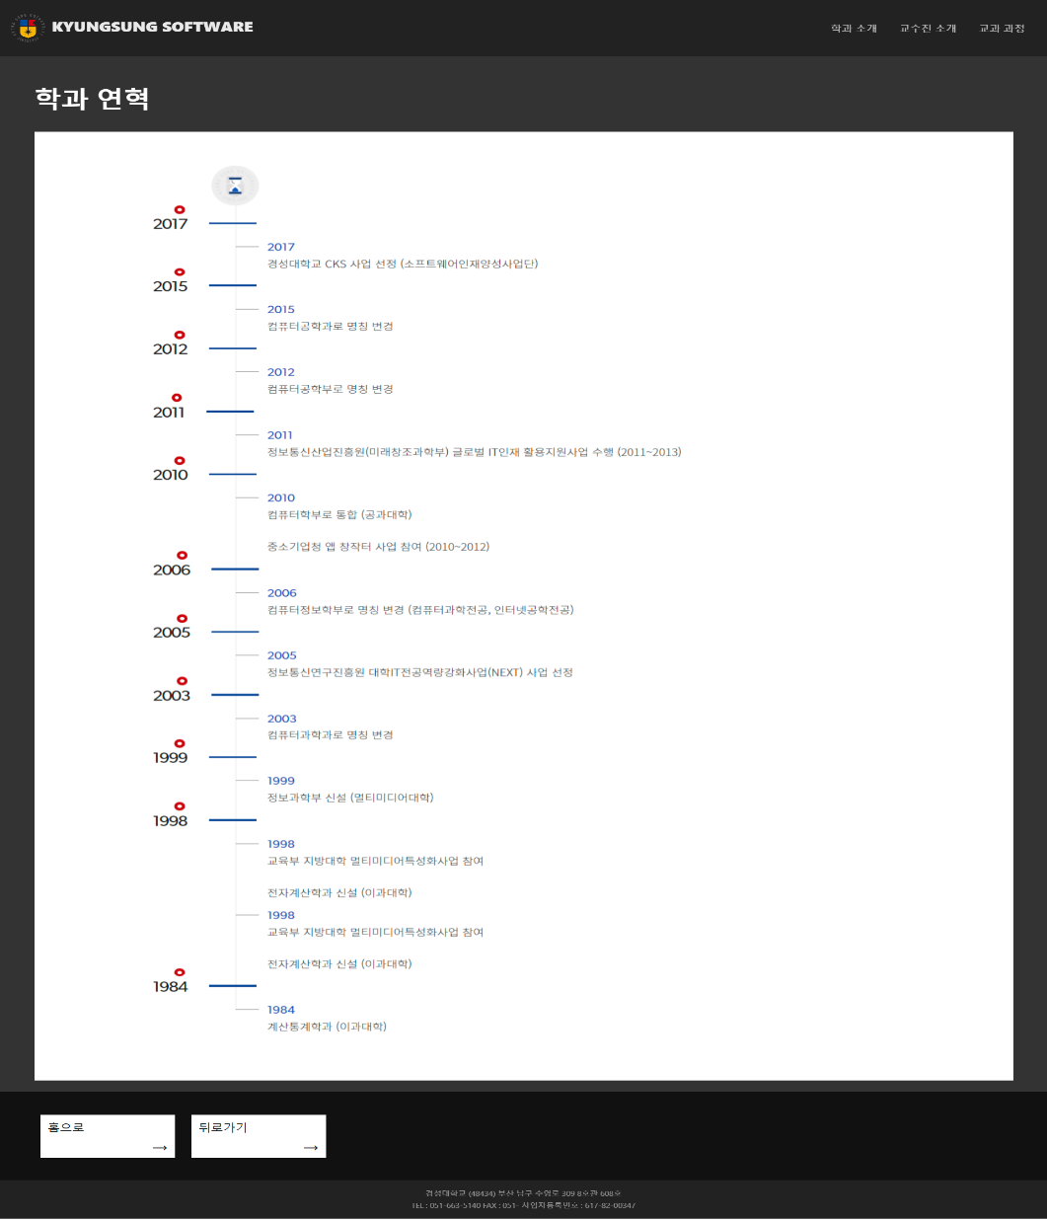
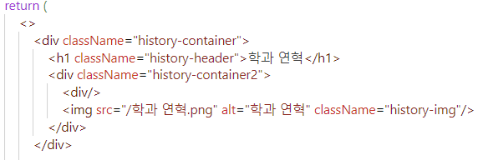
Contents
기능 정리
History.js (학과 연혁 -> 전공 역량)
연혁 표시 : 이미지 삽입으로 학과 역사 표시
네비게이션 기능 (홈, 이전)

Slide 11
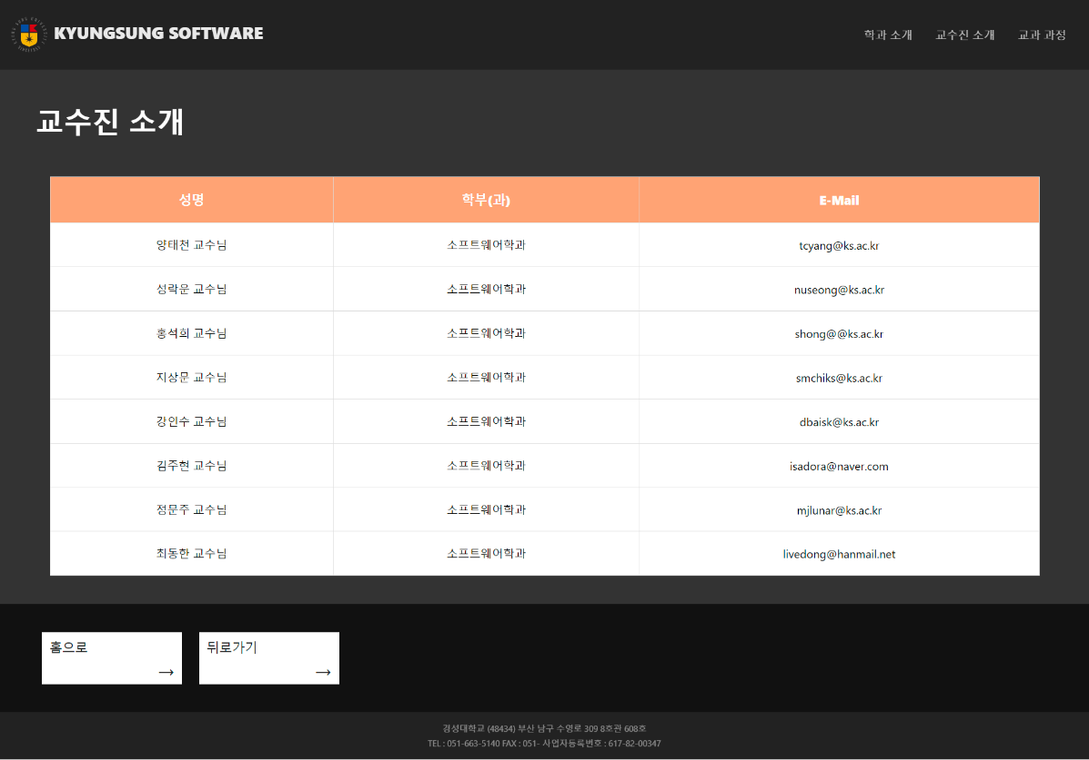
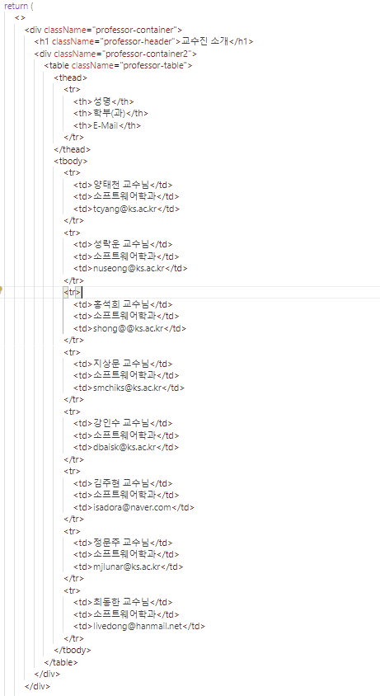
Contents
기능 정리
Professor.js (교수진 소개)
교수진 소개 : 테이블을 사용해 성명, 학과, 메일 나열
네비게이션 기능 (홈, 이전)

Slide 12
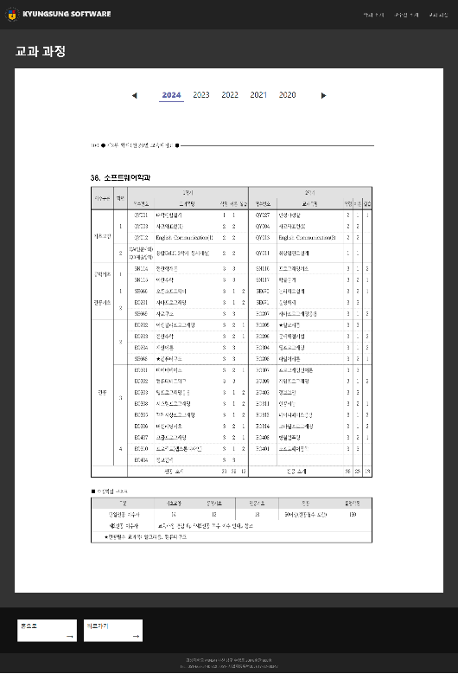
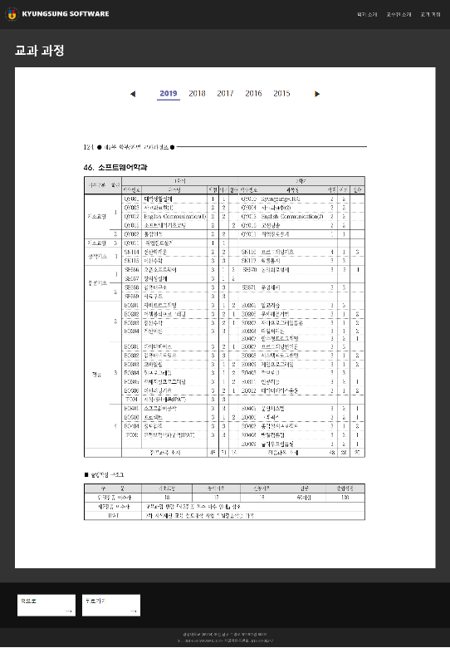
Contents
기능 정리
Curriculums.js + Curriculum.js (교과 과정)
Curriculums 컴포넌트
년도 선택 : 2024~2015년도 선택하는 기능 제공, 좌우 버튼을 통해 최신 년도, 이전 년도 사이 전환
동적 라우팅 : 네비게이션 링크를 사용하여 각 년도에 해당하는 교과 과정 페이지로 라우팅
네비게이션 기능 (홈, 이전)
Curriculum 컴포넌트
동적 이미지 로딩 : URL 파라미터로부터 id 값을 받아 해당 년도의 이미지를 로드
Curriculums : 년도 선택
Curriculum : 년도에 따라 이미지 로드
(2024~2020), 2024 선택
(2019~2015), 2019선택

Slide 13
Contents
More todo
이후 추가하고 싶은 내용
로그인 기능 + 로그인 상태에서만 볼 수 있는 페이지
한영 변환 기능
입시 안내, 취업진로 페이지
커뮤니케이션 페이지 (선후배간 질의응답 등등)
교수님께 질문 하는 페이지 (학번 + 교수님 선택 + 질문(텍스트 박스)으로 구성)

Slide 14
Contents
점수
점수 : 10점
이유 :
수업 시간 배운 내용들을 기반으로 웹페이지 제작
열정적으로 코드를 작성하여 머릿속의 구상안과 동일하게 제작

Slide 15
Contents
출처
출처
결과물 (웹페이지 호스팅) : http://kssoftware.dothome.co.kr/
수업 자료 : https://ftpserver.cslab.kr/login?redirect=%2Ffiles%2F
학과 홈페이지 : https://kscms.ks.ac.kr/software/Main.do
유튜브 영상(home) : https://www.youtube.com/watch?v=EK8aOY77KMQ
도메인 연결 : 금요일 분반 조윤정 학생의 ppt

